Slide 1
Komandno-upravljački informacioni sistem
Student: Teodora Kocić
Notes:
ID=d924773e-9a16-4d6d-9803-8cb819e99682 Recipe=text_billboard Type=TextOnly Variant=0 FamilyID=AccentBoxWalbaum_Zero

Slide 2
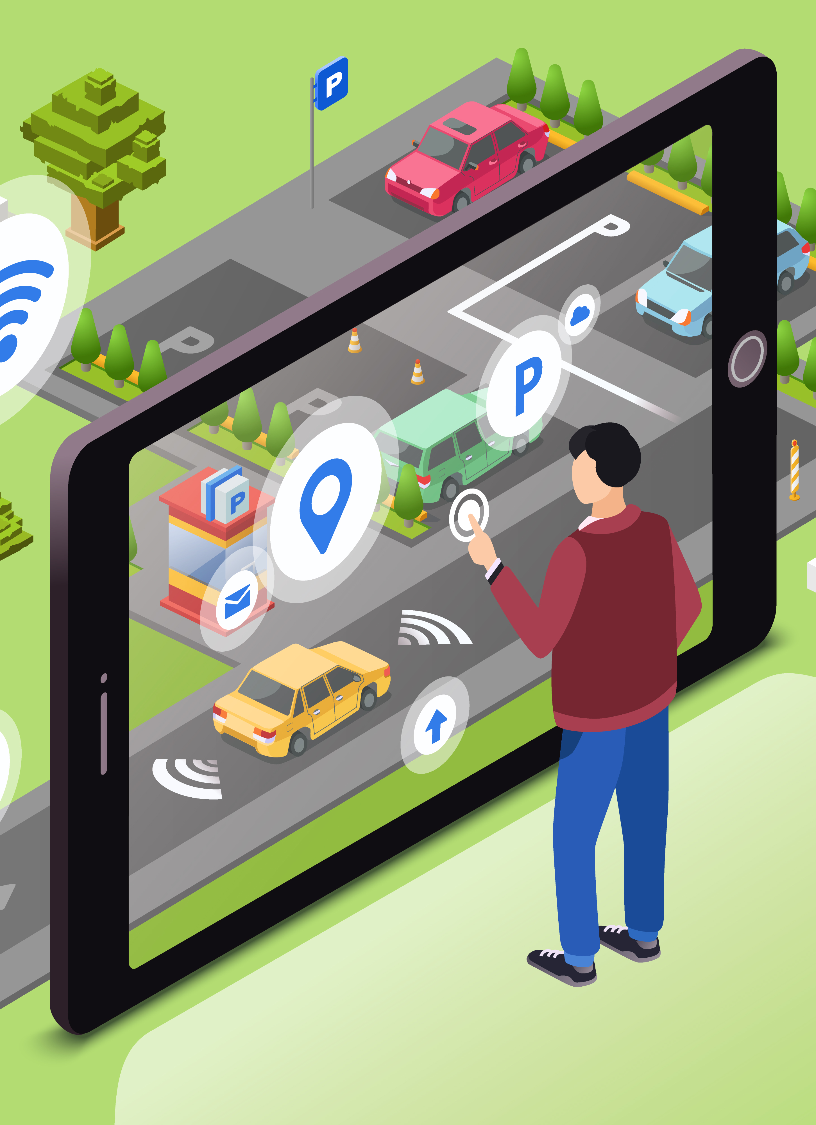
Sadržaj
Uvod
Implementacija
Korišćenje aplikacije
Literatura

Slide 3
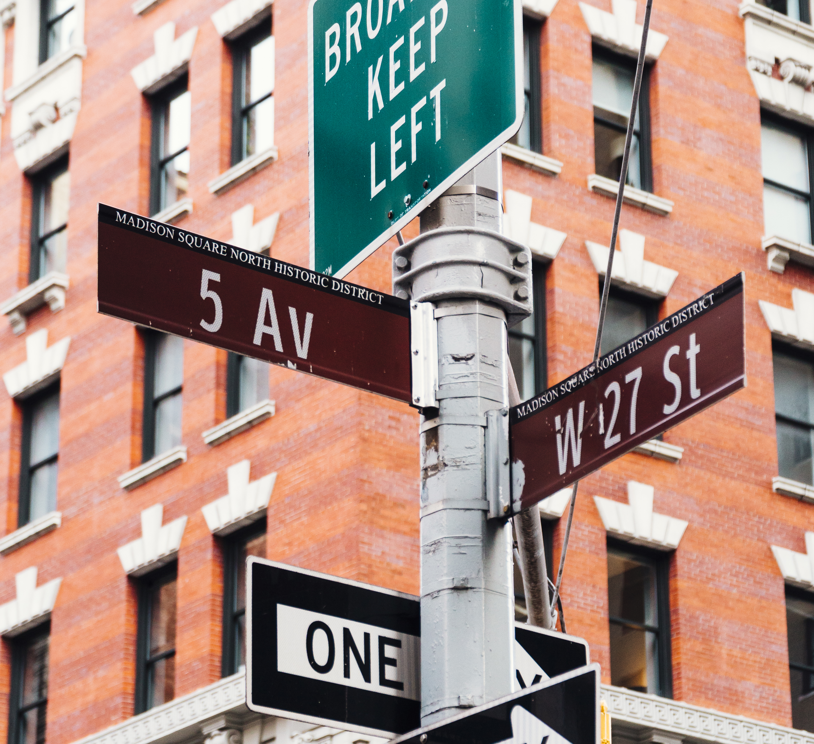
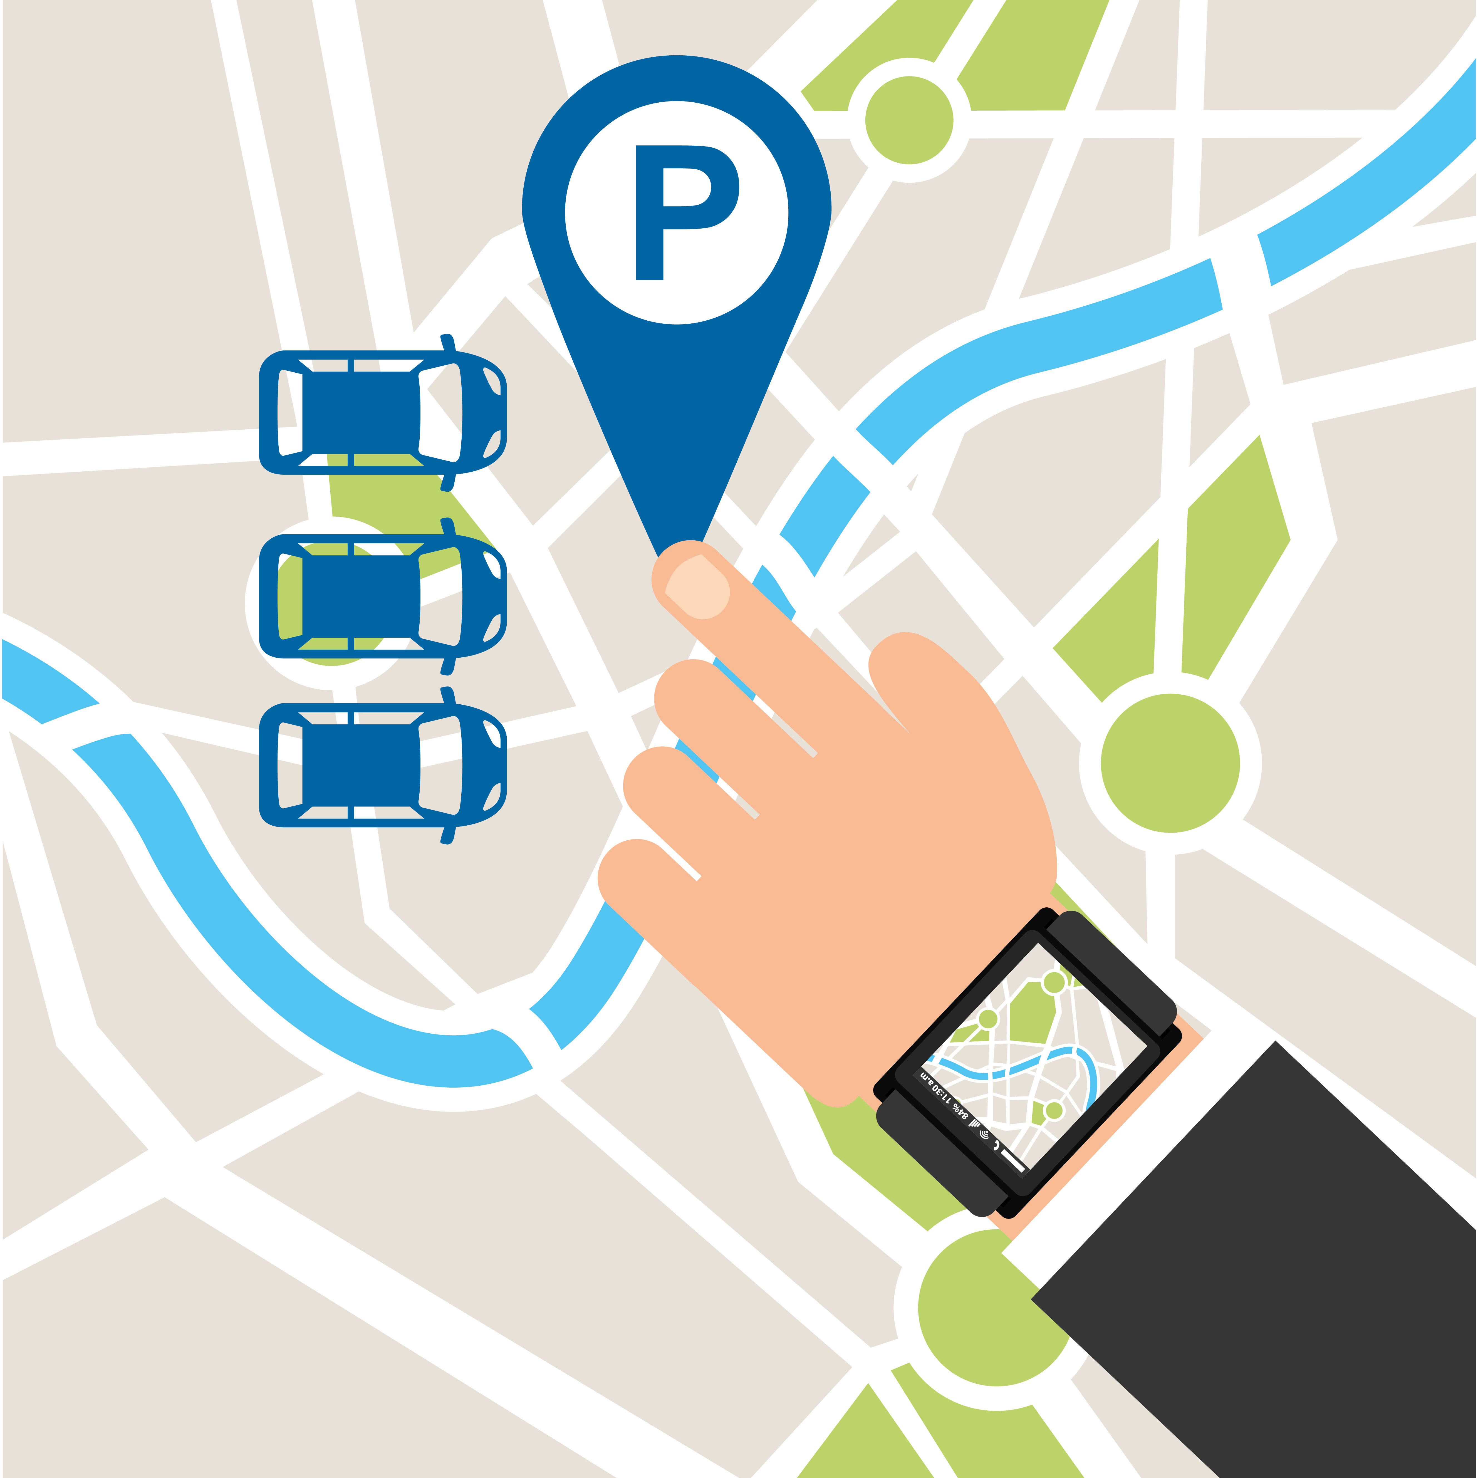
Uvod
Aplikacija je napravljena u cilju da korisnicima olakša traženje slobodnih parking mesta u gradu. Ovo se postiže tako što se svaki korisnik, koji se nalazi u određenoj zoni grada, obaveštava o tome da je novo vozilo parkirano na nekom od parkinga koji se nalazi u delu grada koji je od interesa za datog korisnika. Informacija koja se ovim putem šalje svim korisnicima, koji se nalaze u zoni grada gde je pristiglo novo vozilo, sadrži naziv datog parkinga, odnosno njegove prostorne coordinate (latituda i longituda), kao i broj preostalih slobodnih mesta na datom parkingu. Nakon sat vremena korisnicima ističe dozvoljeno vreme zadržavanja na parkingu.

Slide 4
Implementacija
Korišćene tehonologije

Slide 5
Tehnologije – pribavljanje podataka
Doker
Koristi se za kontejnerizovanje aplikacije tako da se svaki servis izvršava kao poseban kontejner. Posotoji jedna ulazna tačka aplikacije.
OSM i Geofabrik server
OSM (OpenStreetMap) u kombinaciji sa Geofabrik serverom koristi se za pribavljanje prostornih podataka sa velikim brojem dostupnih atributa za te podatke za određeno područje na svetu. Za ovaj projekat izabran je deo Severne Amerike, preciznije podaci koji odgovaraju oblasti grada New York.
PostgreSQL
Preciznije koristi se PostGIS (ekstenzija PostgreSQL baze podataka) u svrhu pribavljanja prostornih podataka za aplikaciju. Podaci se odnose na objekte u New York-u koji predstavljaju parking garaže ili bilo koji vid označenih objekata kao parking koji broje veći broj parking mesta.
pgAdmin4
Alat koji se koristi za manipulaciju kreiranom bazom podataka u okviru PostgreSQL-a. Lako i jednostavno izvršavanje SQL upita. Ovde se vrši filtriranje podataka tako da se u okviru čitave oblasti New York-a izdvajaju one koje su obuhvaćene korišćenim skupom podataka (dataset sa Kaggle-a).
QGIS
Vizuleizacija filtriranih podataka. Omogućava kreiranje pogleda u odgovarajućem koordinatnom sistemu tako da se lakše manipuliše podacima kasnije u samoj aplikaciji.

Slide 6
Tehnologije – komunikacija i vizulizacija
Docker
Obezbeđuje pokretanje mosquitto broker-a i prevođenje same python aplikacije u kontejner.
Mosquitto
Message broker kojim se obezbeđuje komunikacija u okviru aplikacije. Za svaku zonu grada koja postoji u okviru filtriranih podataka kreira se topic. Kada se korisnik nalazi u određenom delu grada (simulira se mobilnost korisnika kroz gps koordinate iz dataset-a) pretplaćuje se na odgovarajući topic. Kada korisnik zauzme određeno parking mesto poruka o tome se šalje svim korisnicima koji su pretplaćeni na isti topic kao i taj korisnik. Korisnik nakon isteka parkinga biva unsubscribe-ovan sa datog topic-a.
Python
Kod logike cele aplikacije napisan je u programskom jeziku Python. Rezultat izvršenja može se pratiti u terminalu nakon pokretanja aplikacije.
MQTT Explorer
Radi lakšeg i preglednijeg rezultata izvršenja aplikacije može se korisiti softver MQTT Explorer gde se jasno vidi kada se korisnik pretplati na odgovarajući topic. Prate se i trenuci slanja/primanja poruka, pa se tako jasno vide neke od pomenutih funkcionalnosti aplikacije (praćenje broja slobodnih parking mesta, istek parkinga za datog korisnika, itd.)

Slide 7
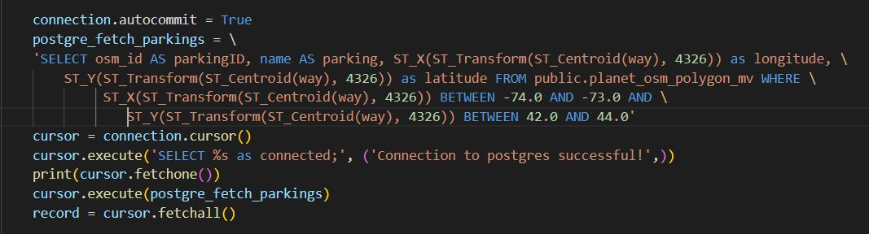
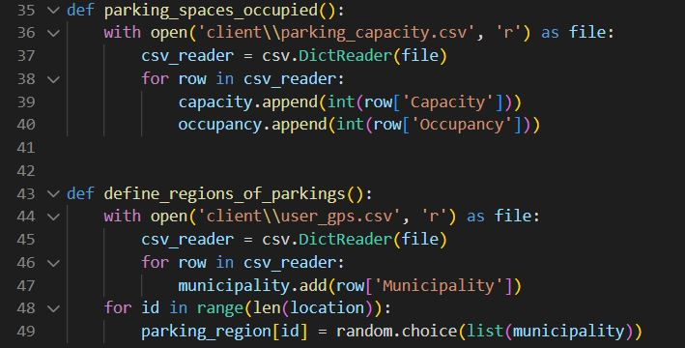
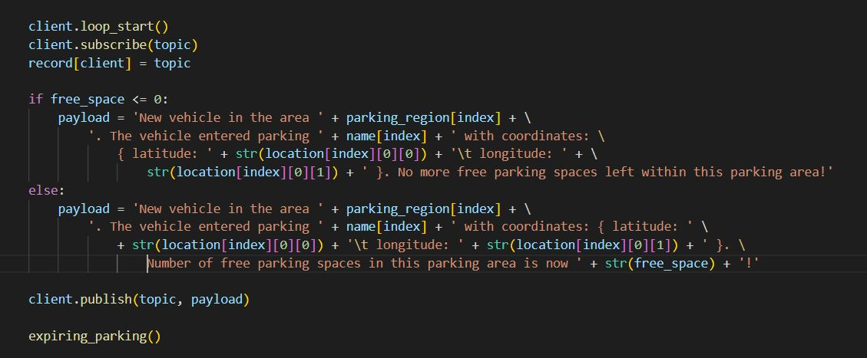
Bitni delovi implementacije
Prikupljanje podataka iz baze
Čitanje dataset-ova
Manipulacija broker-om

Slide 8
Pokretanje aplikacije
1. Pokretanje docker-a
2. Startovanje MQTT Explorer-a
Pozicionirajte se u folder gde se nalazi docker-compose fajl
docker-compose up -d
python client/app.py
Otvorite aplikaciju
Osluškujte adresu mqtt://localhost:1883

Slide 9
Korišćenje aplikacije
Demo video rada aplikacije

Slide 10
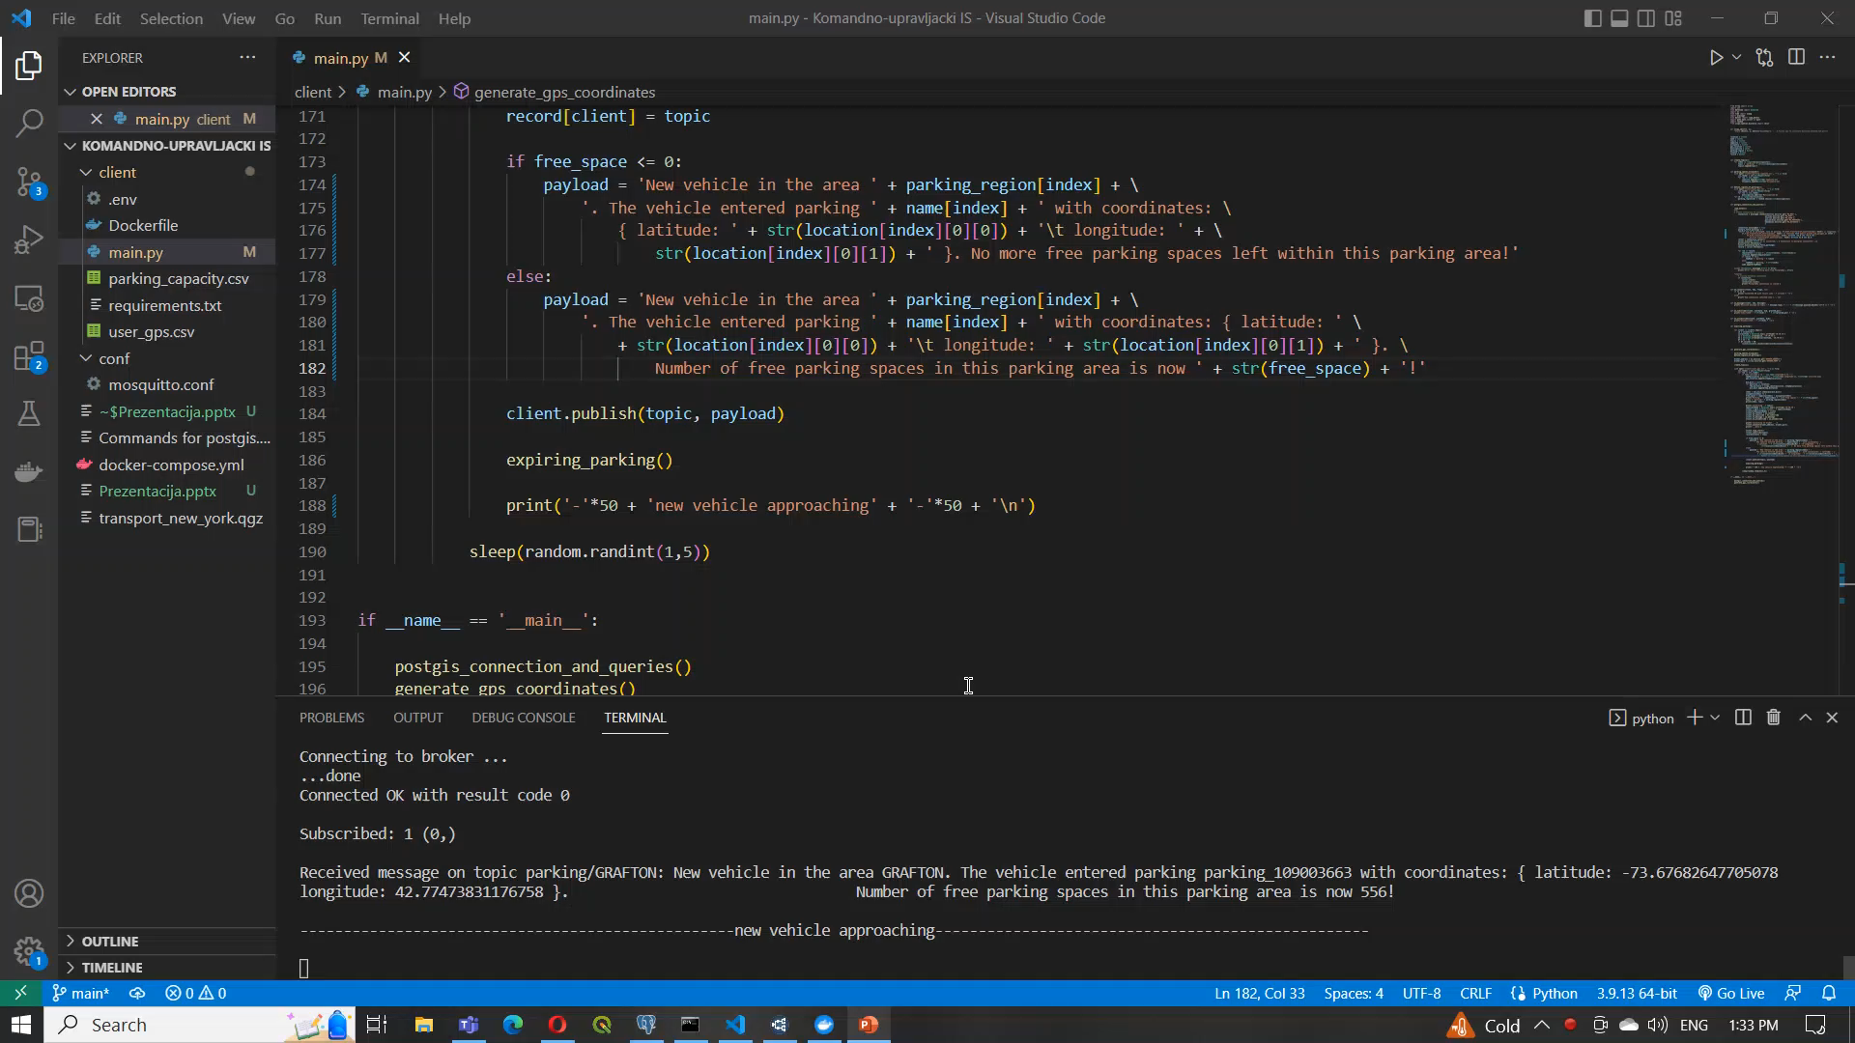

Slide 11
Literatura
Spatial DataBases With Application To GIS (The Morgan Kaufmann Series in Data Management Systems), Philippe Rigaux, Michel Scholl, Agnes Voisard, Morgan Kaufmann Publishers, 2002.
Hands-On MQTT Programming with Python: Work with the lightweight IoT protocol in Python, Gaston C. Hillar, Packt Publishing, 2018.

